Slide 1

기업 On-Prem 음성·회의록 스택 실전 검토
• 기업 데이터 보안 및 주권 확보를 위한 폐쇄망 운영 요구 증대
• Picovoice, Whisper Stack, NVIDIA Riva 등 주요 On-Prem 기술 스택 심층 분석
• 한국어 실시간 STT 불확실성 및 아키텍처 병목 해결 방안 제시
• 90일 실전 PoC 실행 계획 및 의사결정 기준 제언
AI 플랫폼 전략팀 | 2026.04.11
LG Display
PUBLIC | 2026.04.11

Slide 2
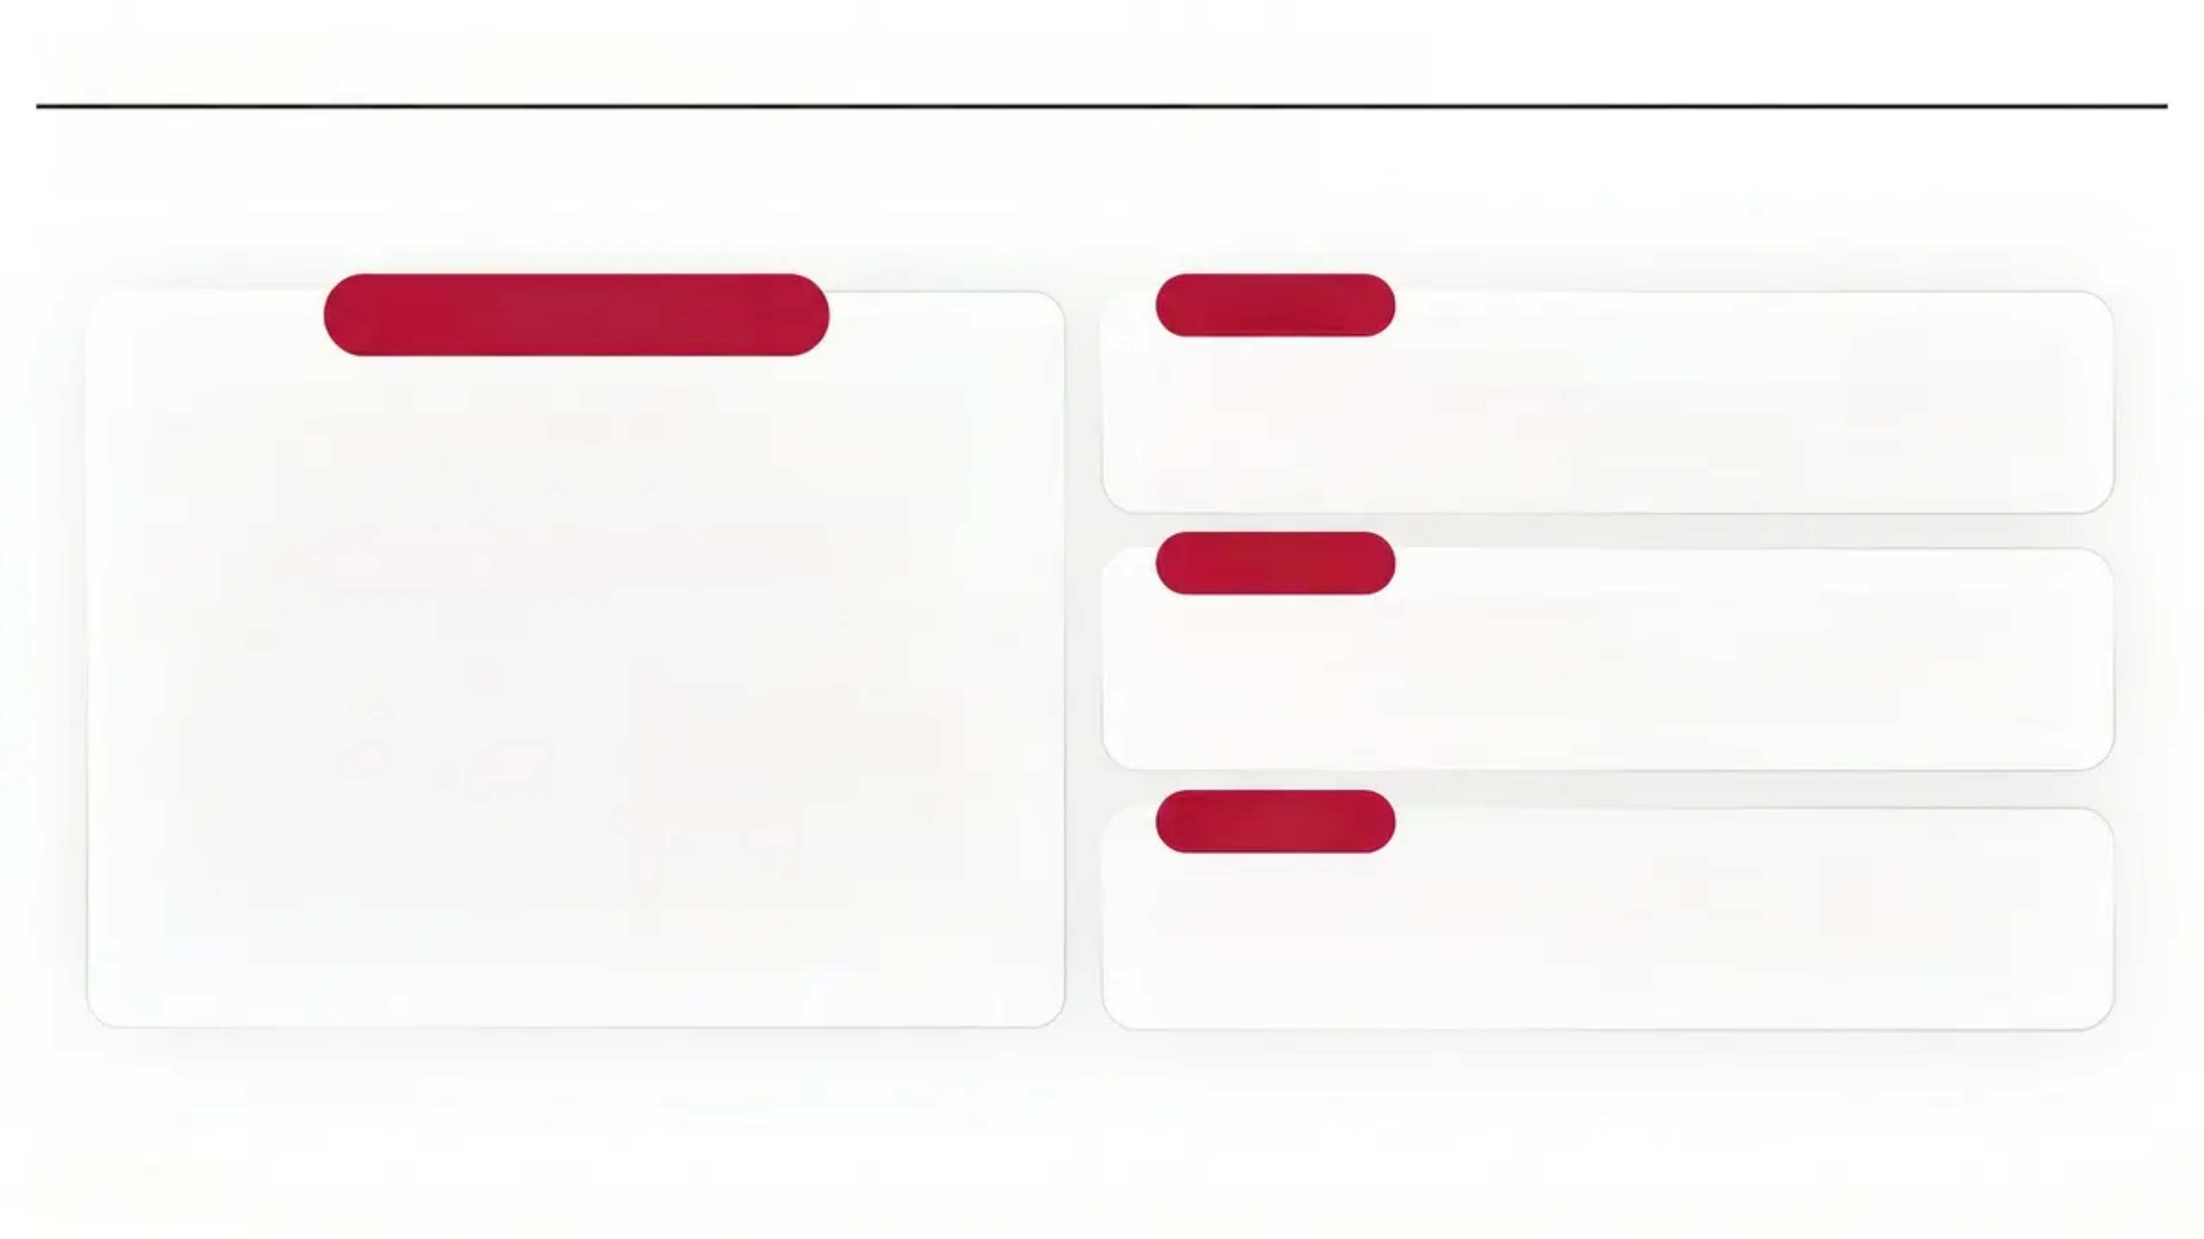
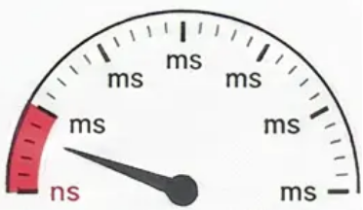




기업 환경에서 On-Premise 음성 스택 도입의 필수성
데이터 주권 확보와 비즈니스 요건 충족을 위한 클라우드 탈피 전략
핵심 보안 및 규제 대응
실시간성
저지연 실시간 처리 확보
데이터 주권 및 규제 준수 강화
• 클라우드 왕복 지연 없이 즉각적 음성 인터랙션 실현 • 실시간 음성 서비스 및 저지연 AI 에이전트 구축 가능
• 민감한 회의 음성의 외부 전송 원천 차단 및 기밀 보호 • 금융·의료 등 보안 규제 및 페쇄망 운영 의무 산업 대응 필수
업무 생산성
구조화된 업무 산출물 생성
• 단순 전사를 넘어 회의 요약, 결정사항, 실행항목 자동 추출 • 회의록 작성 시간 단축 및 업무 효율성 극대화
아키텍처 요건
STT 이상의 파이프라인 구축 필요
• 화자 분리(Diarization), 요약, 시스템 연동이 회의록 품질 결정 • 엔드-투-엔드 파이프라인 성능 최적화가 필수적
LG Display
| PUBLIC |

Slide 3

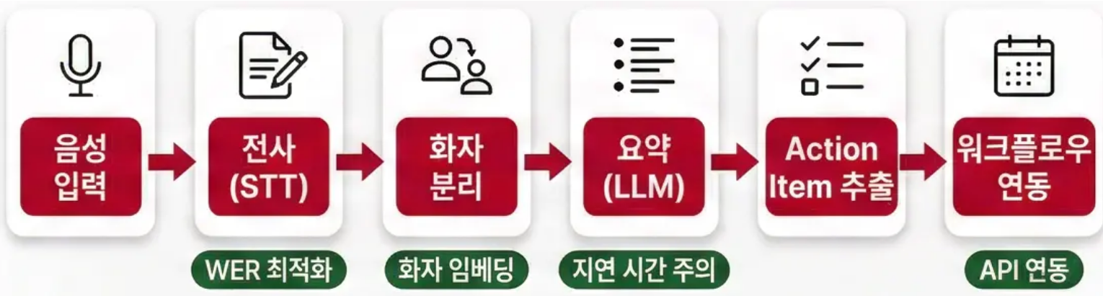


음성 I/O와 회의록 시스템의 아키텍처적 차이 분석
단순 변환 기능과 통합 워크플로우 간의 구조적 비교
음성 I/O: 단순 변환 엔진
회의록 시스템: 통합 파이프라인
단순 음성 엔진 구성
STT, TTS 단독 또는 개별 계층으로 단순 구성
복합 파이프라인 필수
전사 외 화자 분리, 요약, Action Item 추출 포함
구조적 한계점
'누가 언제' 정보 부족으로 회의록 가독성 저하 (Diarization 부재)
요약·구조화 계층의 중요성
로컬 LLM 기반 핵심 명목 계층으로 업무 가치 결정
품질에 대한 오해
연동의 실용성
WER 개선(정확도)만으로는 회의록 품질 달성 불가능
캘린더, 채팅, 문서관리 연동이 실용성의 핵심
⚠️ 연동 실패 시 실용성 급감
LG Display
| PUBLIC |

Slide 4

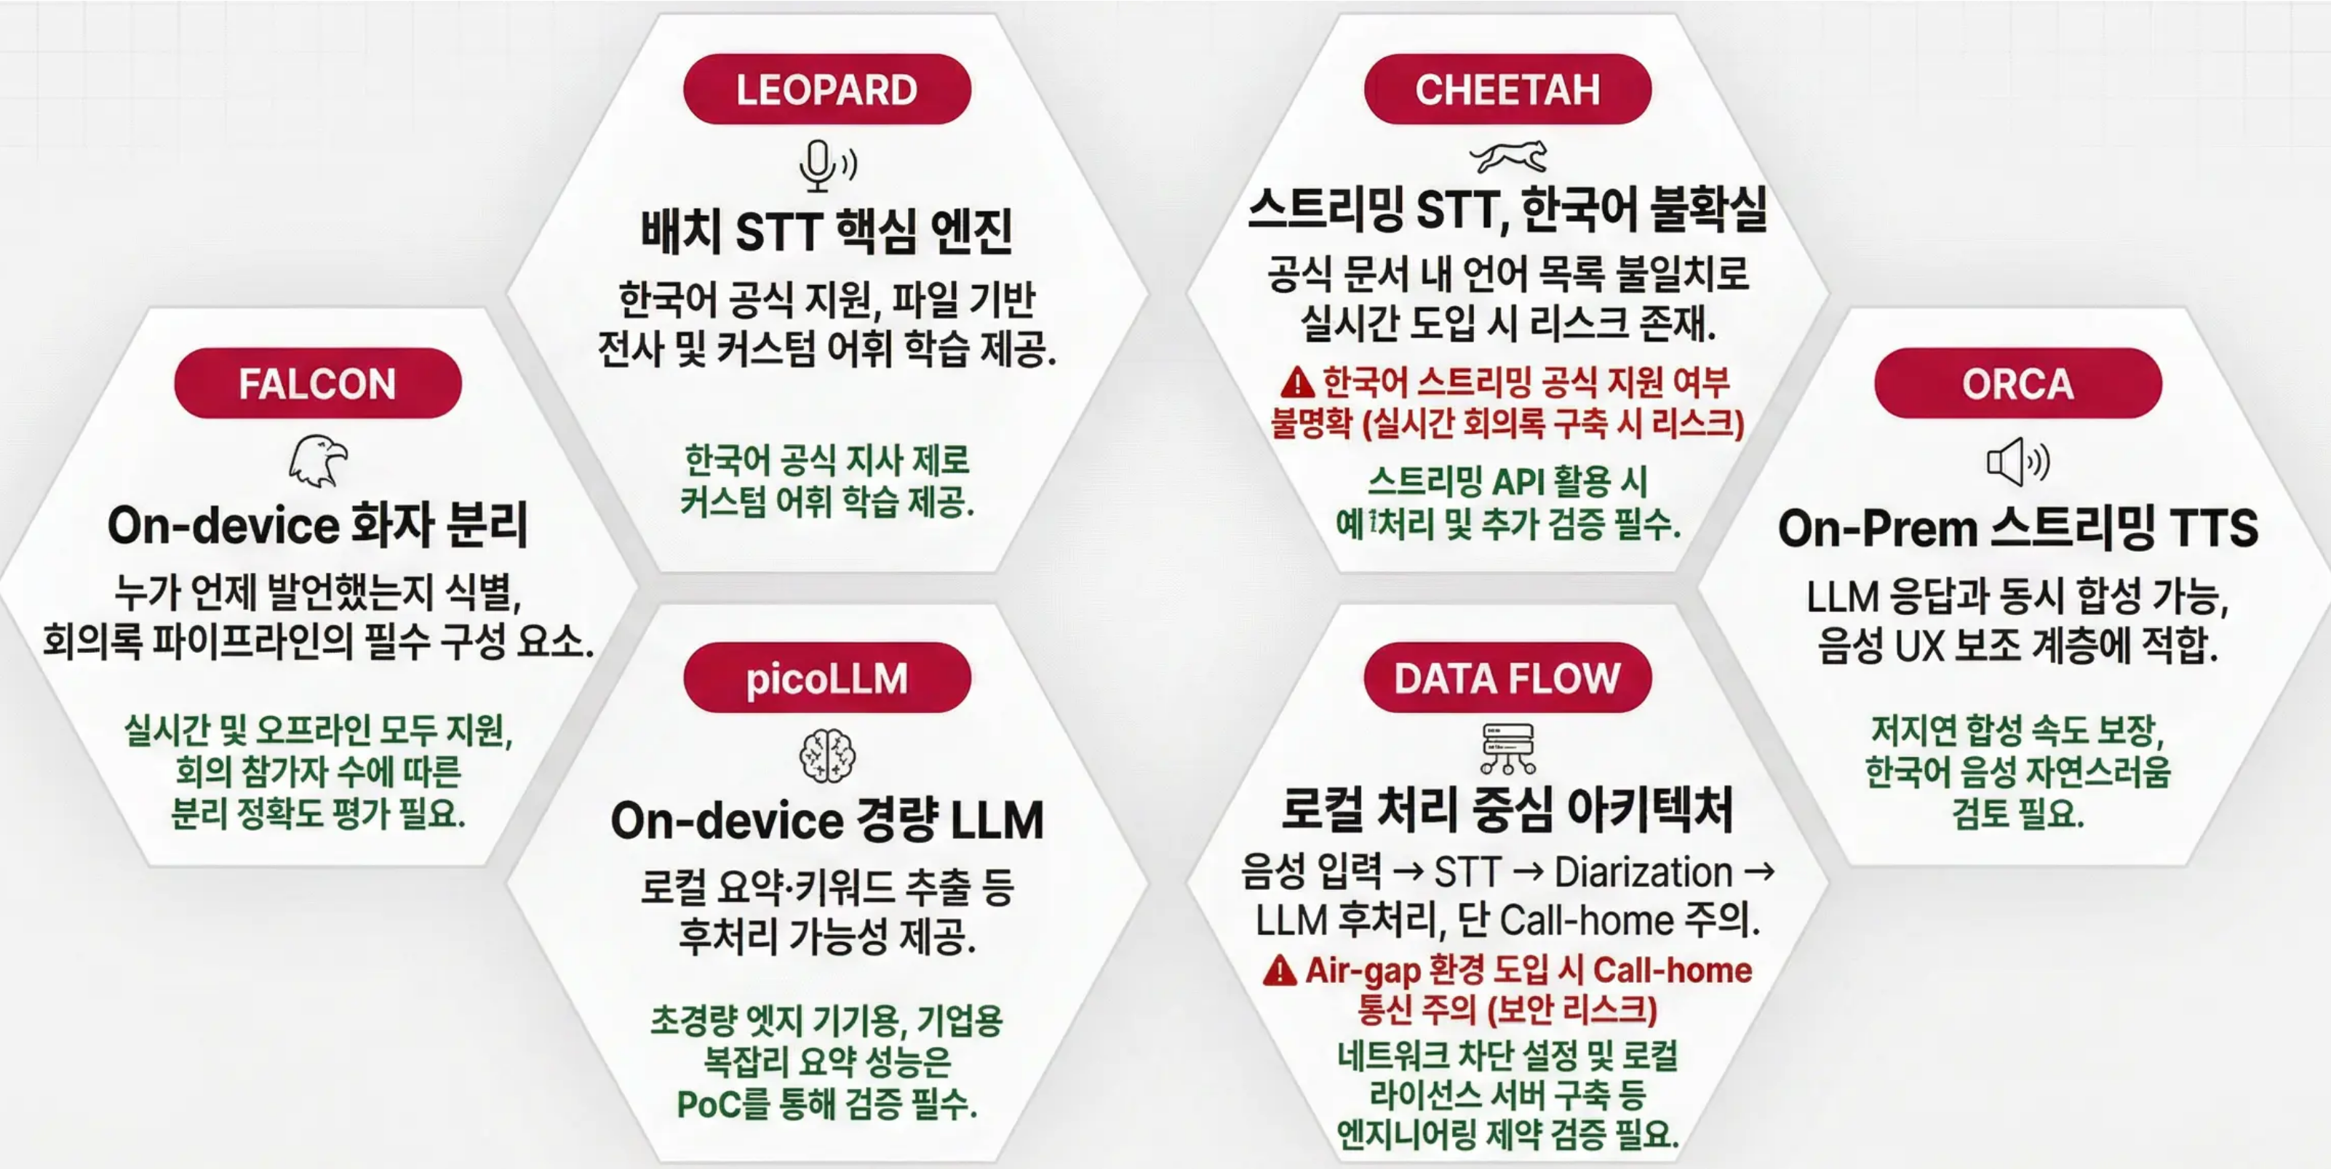

Picovoice 주요 컴포넌트 맵 분석 / Picovoice Key Component Map Analysis
On-Prem 기반 구축 시 각 엔진의 기술적 역할 및 한계 검토
LG Display
PUBLIC

Slide 5








Picovoice 솔루션의 기술적 강점 및 활용 시나리오
온디바이스 엣지 처리
Picovoice STT/화자분리
TTS & 크로스플랫폼 통합
• 초저전력 CPU 기반 로컬 처리
• Leopard: 한국어 배치 STT 공식 지원
• Orca: LLM 연동 스트리밍 TTS 지원
• GPU 없이 CPU만으로 동작, 엣지 디바이스에 최적화
• 녹음 파일 전사에 활용 가능, 커스텀 어휘 학습 기능 포함
• LLM 응답과 동시 음성 합성, 자연스러운 음성 UX 구현
• 커스텀 사전 업데이트 가능 (offline)
• 데이터 외부 전송 없는 온디바이스 처리
• Falcon: 온디바이스 화자 분리 제공
• 크로스플랫폼 SDK로 빠른 통합 가능
• 음성 데이터가 기기 밖으로 나가지 않아 보안성 확보
• 누가 언제 발언했는지 로컬에서 식별, 회의록 필수 기능
• iOS-Android-Linux 등 다양한 환경에서 일관된 컴포넌트 활용
| PUBLIC |

Slide 6
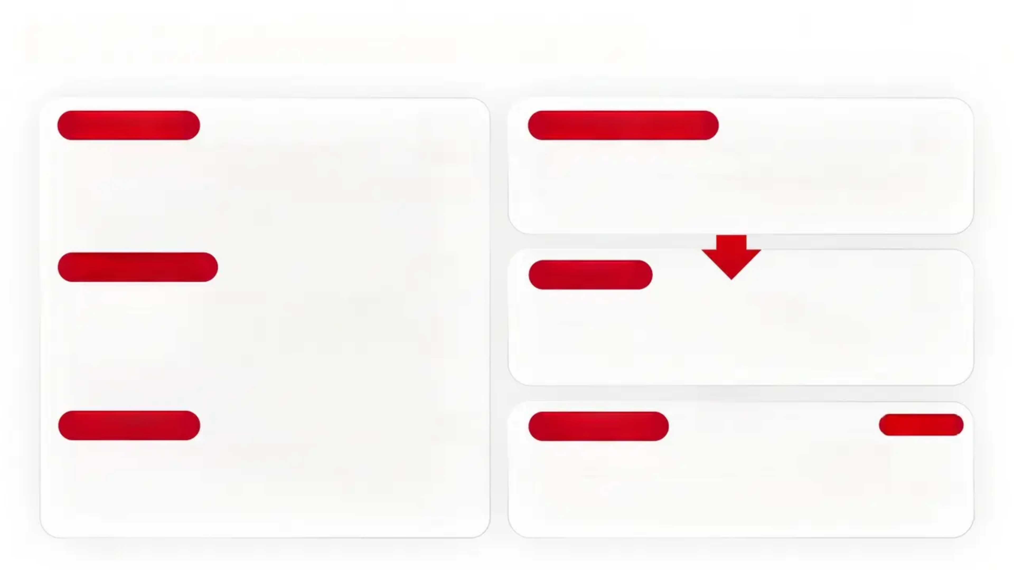



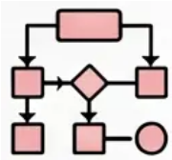




기업용 회의록 시스템 구축 시 Picovoice의 한계점
화자 분리 한계
요약·액션아이템 부재
Falcon 화자 분리의 실전 한계
후처리 요약 기능 부재
• 다수 화자 및 중첩 발언 시 DER 급등, 실무 수용 수준 미검증 • 정확한 발언자 구분에 한계
• STT 및 Diarization 이후 요약·구조화는 별도 Local LLM • 파이프라인 직접 구축 필요
긴 문맥 처리 취약
통합 복잡도
Leopard 엔진의 배치 기반 전사 한계
단일 엔진 이상의 통합 복잡도
• 긴 회의의 세션의 배치 파일 중심 전사, 장시간 세션 분할 • 및 정확한 직접 구현 필요 • 세션 간 문맥 연결 부재
• VAD→STT→Diarization→요약→연동까지 • 각 컴포넌트 조합 및 운영 부담 발생
STT 불확실성
폐쇄망 리스크
High Risk
한국어 스트리밍 STT 불확실성
Call-home 제약과 폐쇄망 리스크
• Cheetah 공식 문서 내 한국어 지원 정보 불일치, • 실시간 회의용 리스크 고
• AccessKey 검증용 외부 통신 필요, • 완전 폐쇄망 환경에서 운영 불가 가능성
*안전 Air-gap 환경에서 운영 불가 가능성

Slide 7


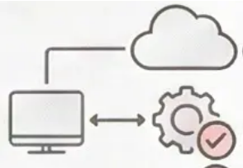


한국어 스트리밍 지원 모호성 및 Air-gap 보안 리스크
Picovoice 도입 시 핵심 제약사항 및 리스크 분석
한국어 스트리밍 & 종합 리스크
Call-home 동작 & 보안 제약
Cheetah 한국어 스트리밍 지원 불명확 공식 문서 내 언어 목록 섹션 간 불일치로 실시간 전사 채택 리스크 고
Call-home 동작: 라이선스 검증용 외부 통신 AccessKey 유효성 및 사용량 확인 위해 Picovoice 서버 주기적 호출 명시
리스크 등급: 한국어 스트리밍·페쇄망 모두 High 두 리스크가 동시 존재 시 기업 실시간 회의록 솔루션 단독 채택 불가 판단
완전 페쇄망(Air-gap) 환경에서 운영 불가 외부 통신 차단 시 라이선스 검증 실패로 엔진 정상 동작 보장 불가
'On-device' ≠ '완전 오프라인' 구분 필수 데이터 처리는 로컬이나 라이선스 통신은 외부 의존, 마케팅 용어 주의
*한국어 스트리밍 모호성은 Cheetah 엔진에 한함
도입 전 계약·기술 조건 별도 확인 필요 Air-gap 예외 조항 또는 오프라인 라이선스 옵션 존재 여부 공급사 확인 필수
LG Display
PUBLIC

Slide 8

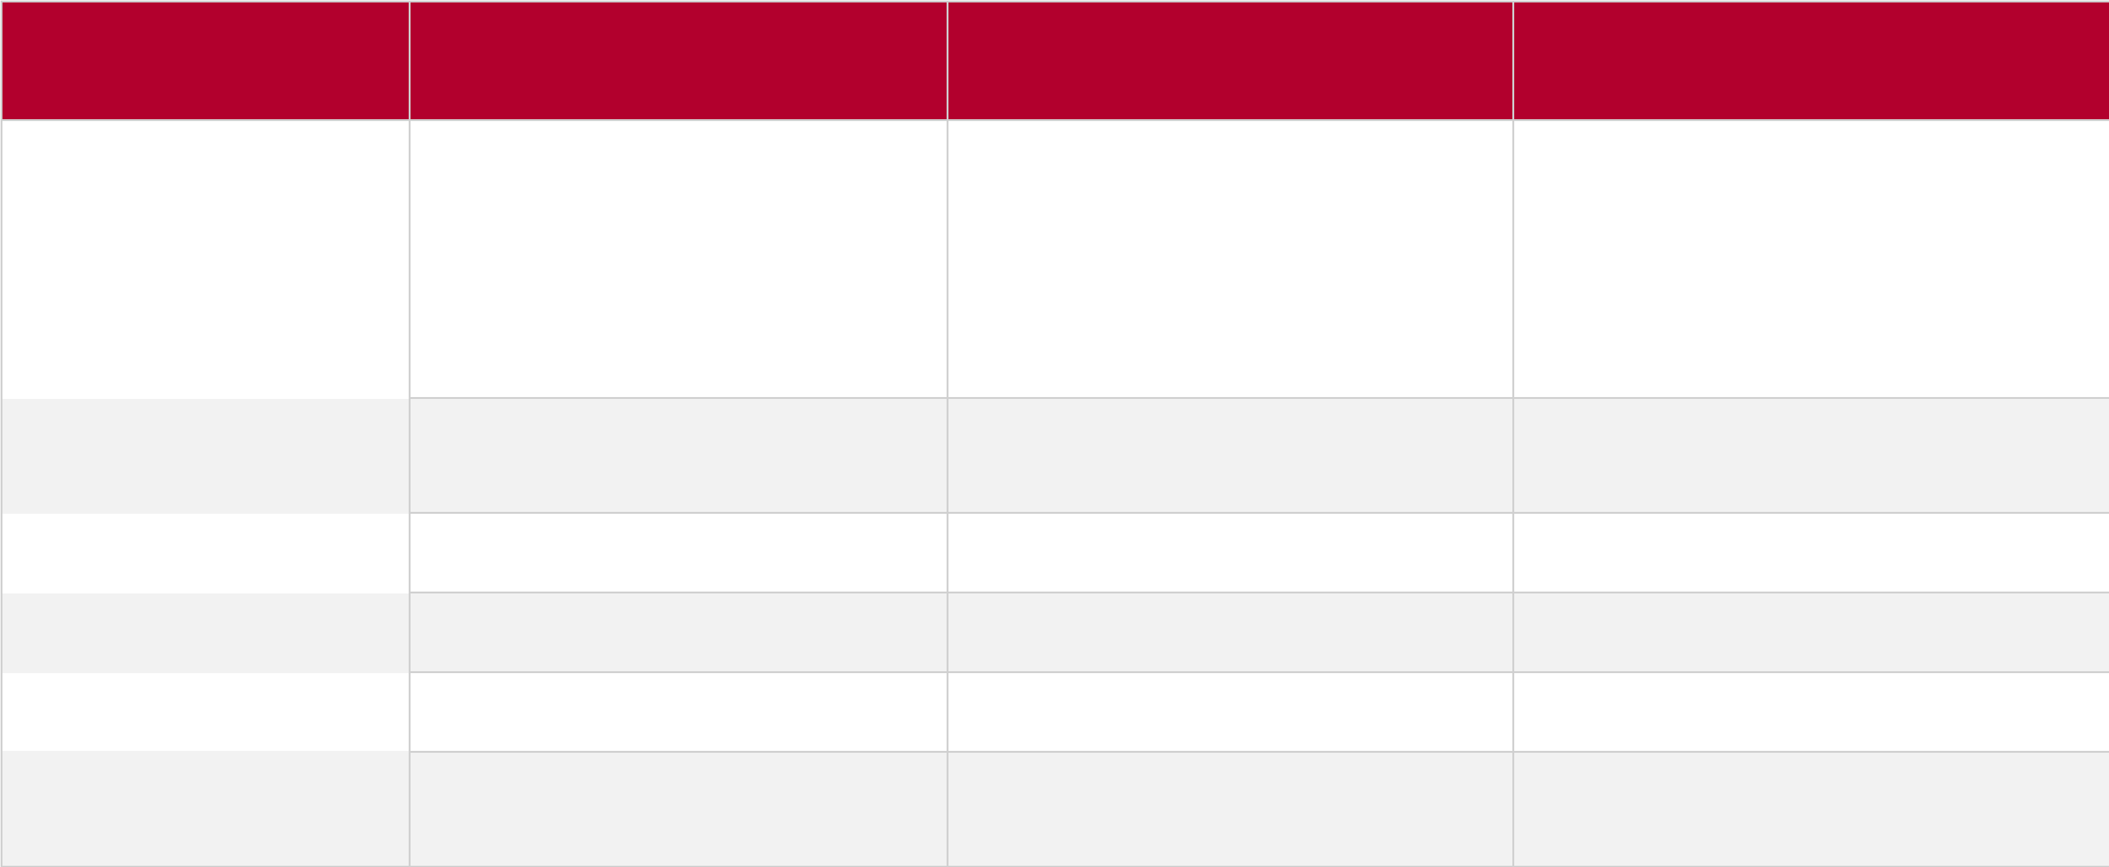

















기술 스택 비교: Picovoice vs Whisper Stack vs Riva
헤드라인 / Headline
각 솔루션의 한국어 지원, 폐쇄망 여부, 성능 및 운영 복잡도 종합 비교
비교 항목
Picovoice
Whisper Stack
Riva
(Whisper+pyannote+llama.cpp)
(NVIDIA Riva)
Leopard (공식 지원) Cheetah (불명확)
안정적 지원 (Medium 이상) (e.g., Medium 모델 이상)
안정적 지원
한국어 STT 지원
🌐
⚠️ Call-home 필요
완전 오프라인 가능
데이터 센터 내 오프라인 가능 (서버 인프라 구축 필수)
폐쇄망 운영 여부
☁️
(보안 리스크)
성능 및 지연
CPU 저지연 (우수)
중간 수준 (구성 의존)
GPU 고처리량
⏲️
운영 복잡도
⚙️
SDK 통합 용이
직접 조합 필요 (높은 부담)
전문성 요구
회의록 파이프라인
📄
후처리 별도 구성 필요
가장 균형적 (조합 가능)
통합 용이
라이선스 비용 / CPU 서버
무료 / 범용 서버
GPU 인프라 필수 / 엔터프라이즈 비용
비용 및 인프라
₩
LG Display
PUBLIC

Slide 9

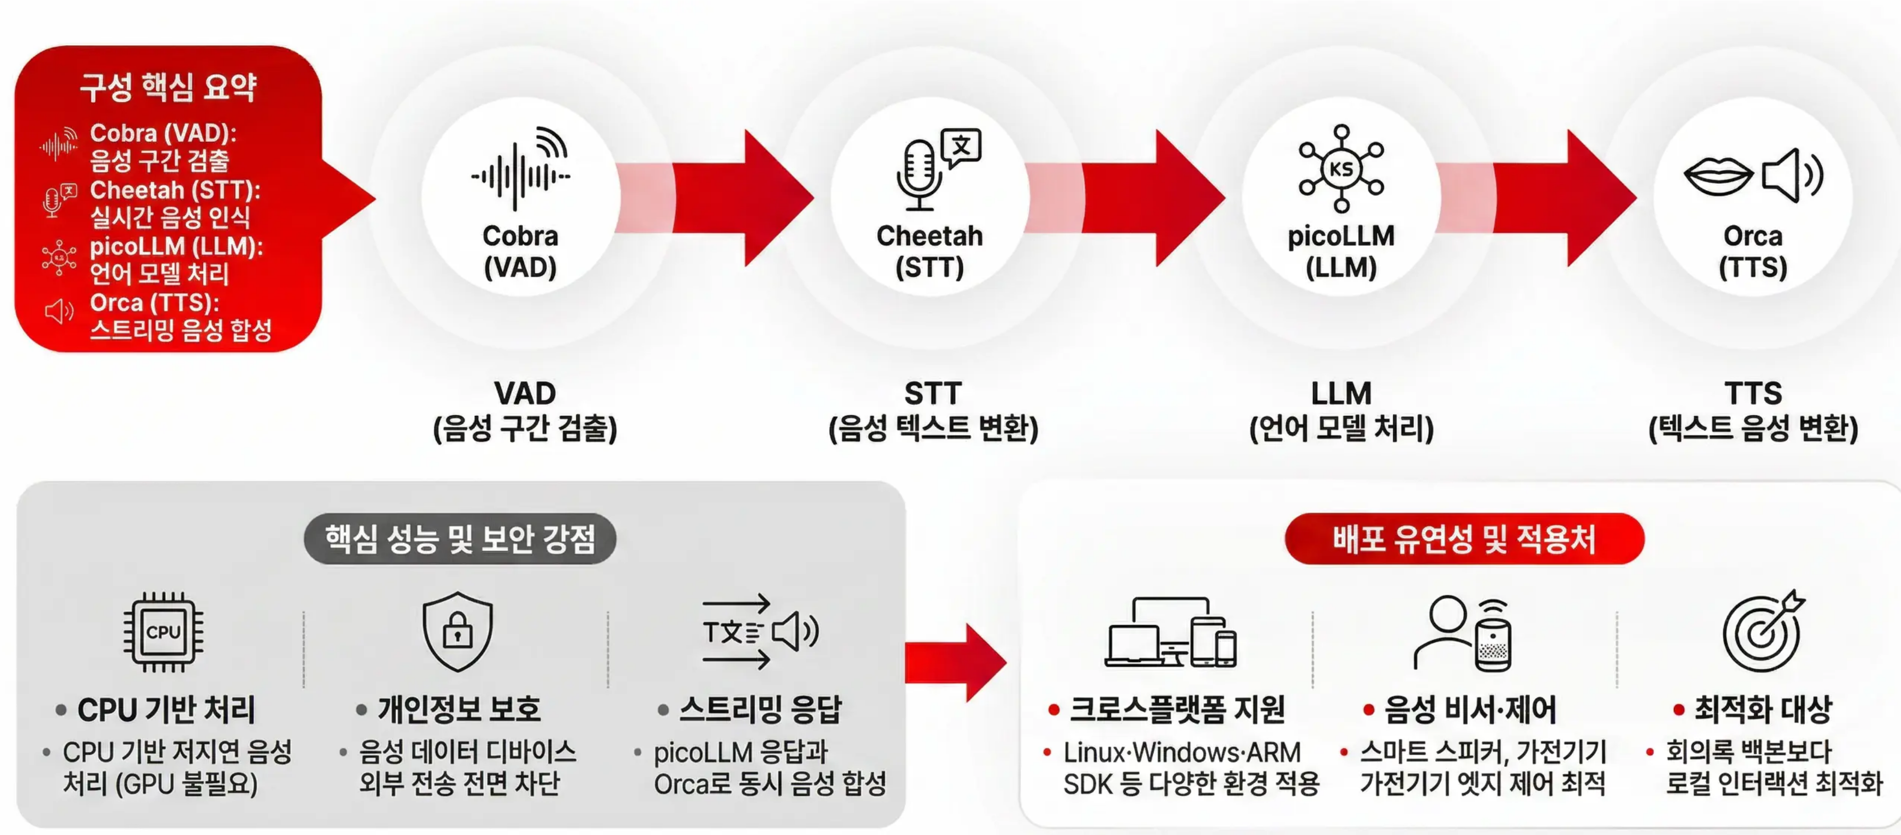

권장 아키텍처 A: 저지연 로컬 음성 비서 환경
온프레미스·엣지 디바이스용 완전 로컬 오디오 인터랙션 파이프라인
LG Display
PUBLIC

Slide 10

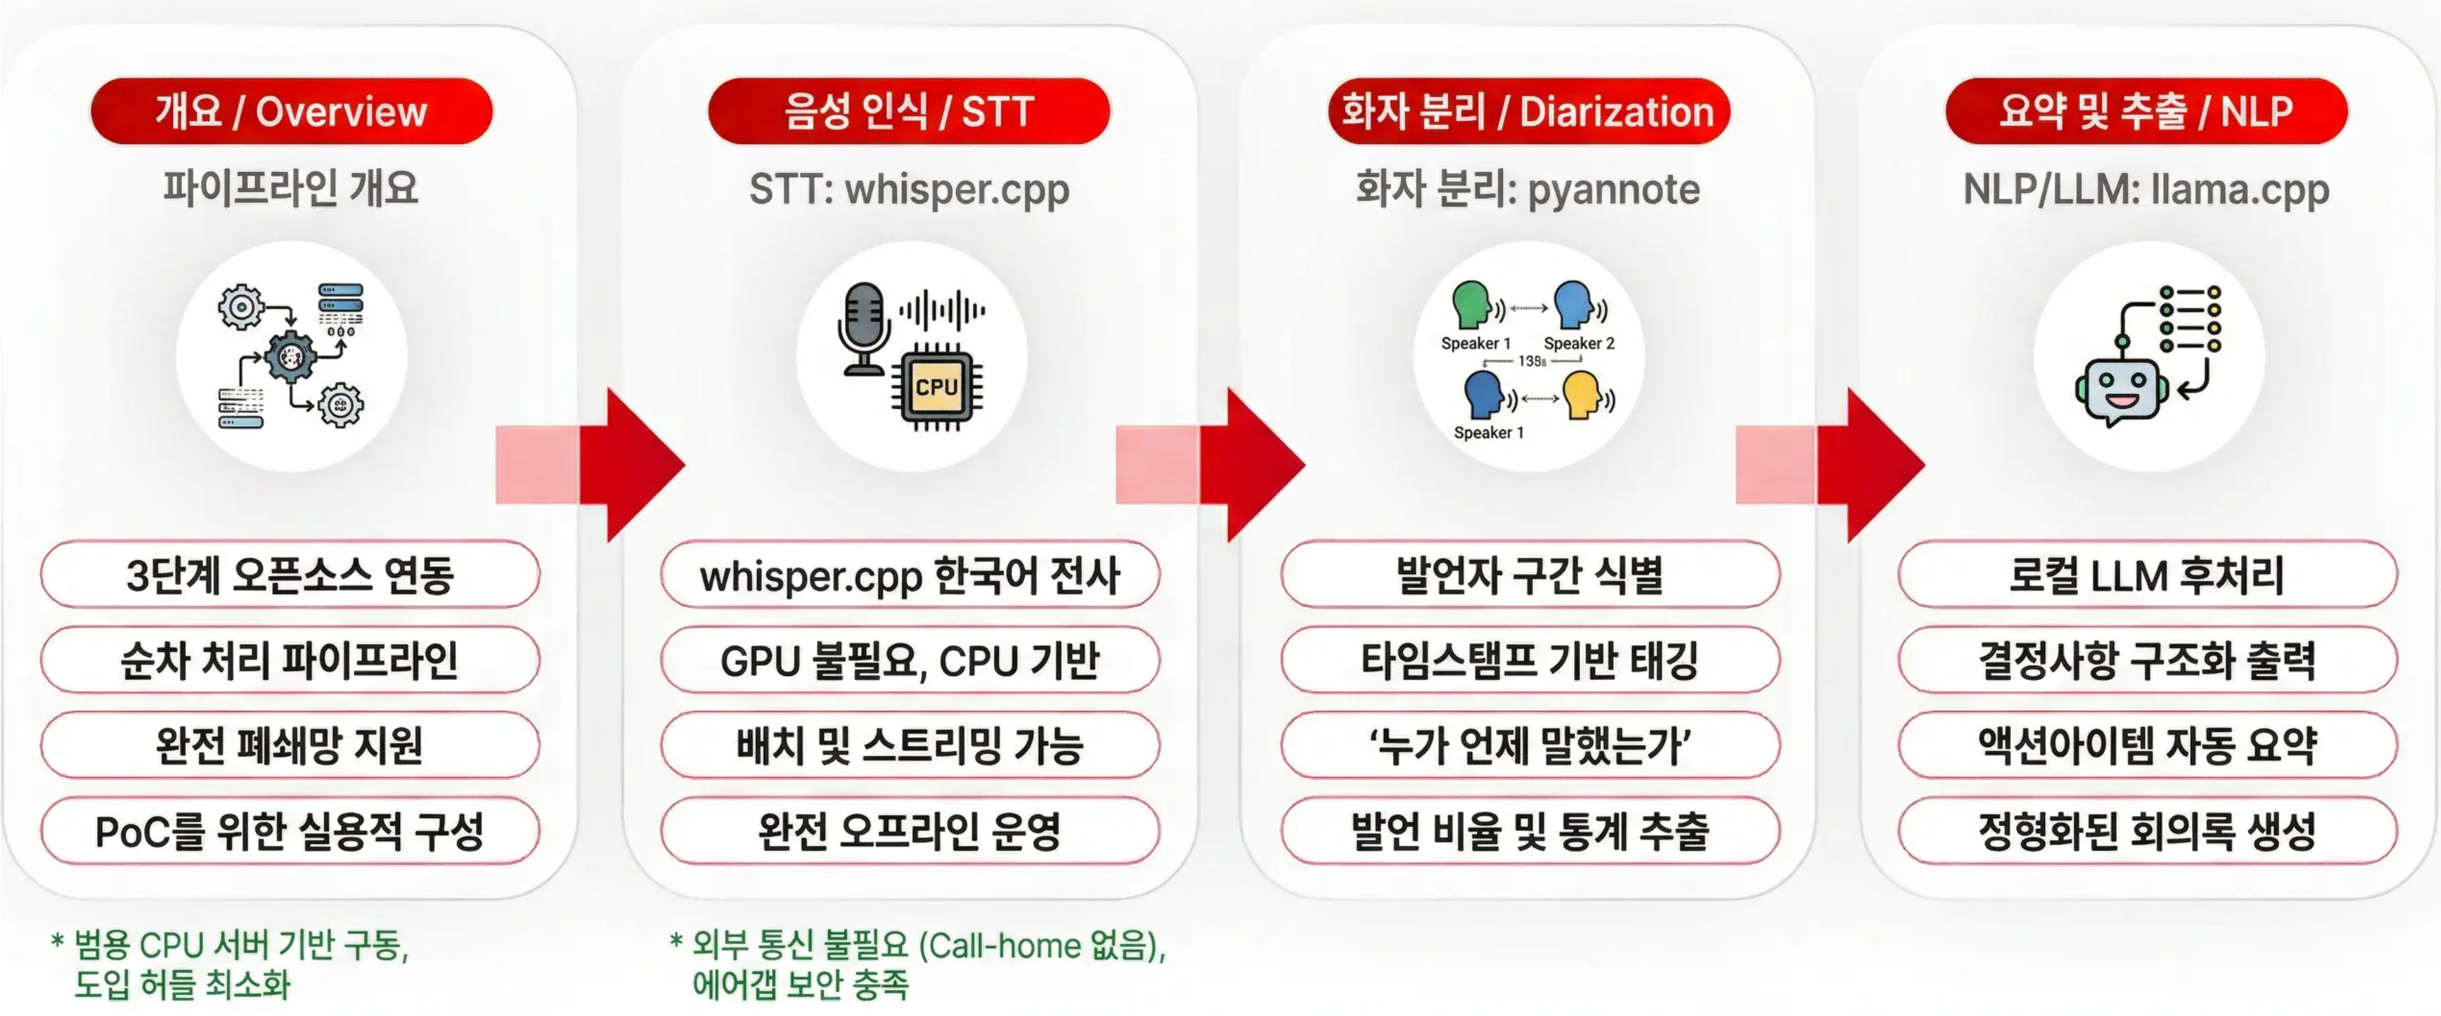

권장 아키텍처 B / Recommended Architecture B
권장 아키텍처 B: 프라이빗 회의록 자동화 파이프라인
LG Display
| PUBLIC |

Slide 11
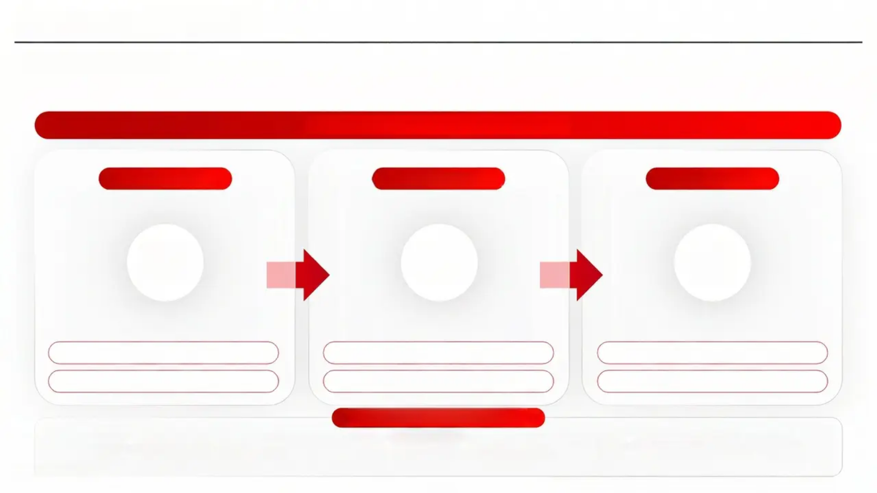







페이지 제목 / Page title
헤드라인 / Headline
NVIDIA Riva 기반 통합 아키텍처 파이프라인
Riva ASR (음성 인식)
Riva Diarization (화자 분리)
사내 LLM 요약 / Riva TTS
실시간 음성-텍스트 변환
화자 식별 및 세션 분할
회의록 자동 요약 (사내 LLM 연동)
NVIDIA NeMo 기반 모델 튜닝
대규모 세션 병렬 GPU 가속 처리
고품질 GPU 가속 TTS 출력
엔터프라이즈급 구문 및 운영 고려사항
필수 인프라 및 예산
전문 인력 투자
최고 완성도 및 복잡성
• GPU 클러스터 및 전용 인프라 투자 • 초기 및 장기 운영 예산 확보
• Riva/NeMo 운영 및 최적화 인력 투자 • SLA 지원을 위한 전문 인원 배치
• 최상위 성능 및 안정성 제공 • 운영 복잡성 및 플랫폼 종속성 고려 필요
복잡성 및 종속성 주의, 운영 부담 발생 / Caution: Complexity and Dependenand

Slide 12
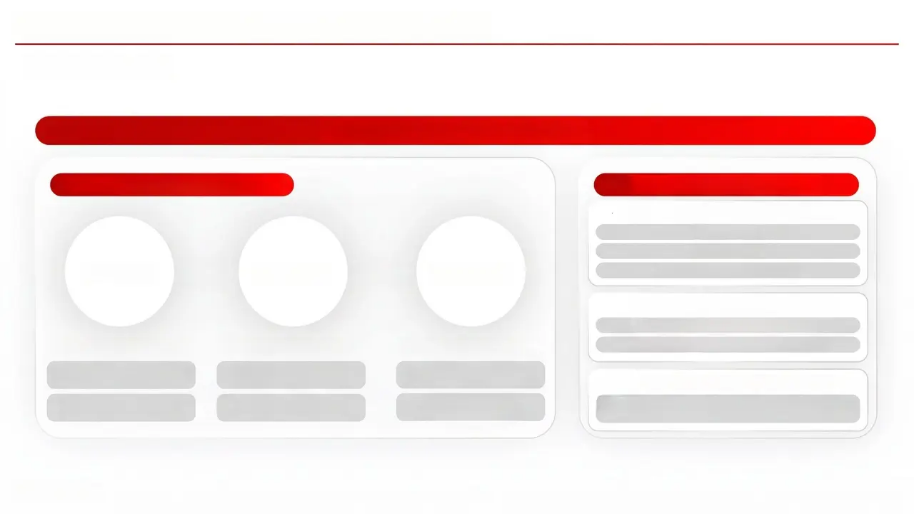



90일 PoC 실행 계획 및 의사결정 기준 / Page title
헤드라인 / Headline
90일 PoC 실행 계획 및 의사결정 기준
PoC 실행 계획 (PoC Execution Plan)
의사결정 기준 (Decision Criteria)
정량 Go/No-go 지표 (Quantitative Metrics)
WER 15% 이하
DER 20% 이하
Day 1~30
Day 31~60
Day 61~90
종단 처리 시간 실시간 대비 2배 이내
정성 Go/No-go 지표 (Qualitative Metrics)
실무자 회의록 유용성 평가 4점 이상 (5점 척도)
1단계: 환경 구성 및 기준선 측정
2단계: 스택별 심층 비교 검증
3단계: 실무 적합성 및 운영 검증
페쇄망 운영 가능 확인 (페쇄망 전용 오퍼링 필수)
사내망 배포 및 테스트 데이터 수집
Picovoice-Whisper-Riva 3종 병렬 실행
실제 회의의 즉시 및 유용성 평가
의사결정 기준 요약 (Decision Summary)
각 스택 초기 WER-DER 측정
처리 시간-정확도 심층 비교
페쇄망 운영 가능 여부 (Air-gap 필수 요건 확인)
두 지표 모두 충족 시 도입 권고 / 미충족 시 오폰소스 기존선 유지 결정

Slide 13
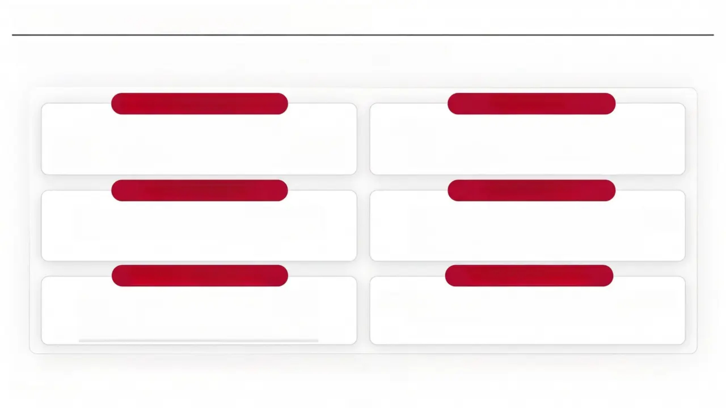


기술 리더를 위한 전략적 권고 및 최종 제언
실전 검토 기반의 실행 가능한 온프레미스 스택 도입 로드맵 및 최종 제언
회의록 스택 (Minutes Stack)
보안 (Security)
오픈소스 조합 스택 우선 채택 Whisper + pyannote + llama.cpp를 베이스라인으로 설정 최적화된 GPU 추론 필요 (Quantization)
페쇄망 환경: Call-home 조건 반드시 사전 검증 Air-gap 운영 전 계약·기술 조건 확인 필수 ⚠️ 보안 위험 감지 오프라인 활성화 기능 요구 확인
음성 UX (Speech UX)
로드맵 (Roadmap)
음성 인터페이스 목적: Picovoice 적극 활용 저지연·크로스플랫폼 강점, 로컬 UX 계층에 최적
90일 PoC로 최적 아키텍처 확정 WER·DER·운영복잡도 기준으로 스택 비교 검증 단계별 마일스톤 설정 필요
엔터프라이즈 (Enterprise)
포지셔닝 (Positioning)
대규모 서비스: NVIDIA Riva 플랫폼 검토 GPU 인프라 확보 시 엔터프라이즈급 완성도 제공 개발 복잡도 낮음, 하드웨어 비용 발생
Picovoice 포지션: 보호 컴포넌트로 하이브리드 활용 Orca·Falcon 등 단위 컴포넌트를 선택적으로 통합
• 로컬 UX는 Picovoice 적극 활용, 회의록은 Whisper Stack 우선 검토 • 폐쇄망 환경의 Call-home 위험 사전 제거 필수
• NVIDIA Riva는 GPU 인프라 확보 시 강력한 대안 • 90일 PoC 로 운영복잡도 및 WER 검증 후 아키텍처 확정
PUBLIC

